Slide 1
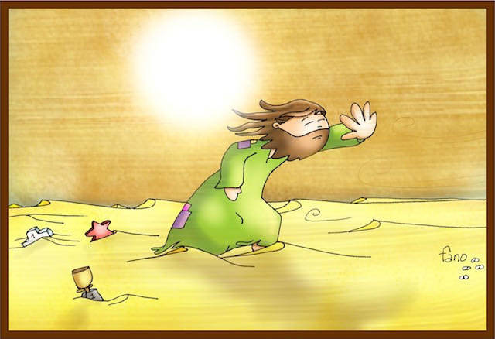
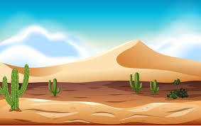
IL DESERTO NEL CUORE
Siamo entrati nel tempo di Quaresima, un tempo prezioso che ci aiuta a riscoprire tutto l’amore che Dio ha per ciascuno di noi.
Il Vangelo ci dice che Gesù andò nel deserto dove rimase quaranta giorni. Nel deserto Gesù superò delle prove difficili vincendo contro le tentazioni del male.
Anche noi tante volte ci troviamo di fronte a delle prove, a delle tentazioni (obbedire o disobbedire, dare aiuto a chi ha bisogno o fare
finta di niente, dire una bugia o la verità?)
Per vincere le tentazioni dobbiamo seguire l’esempio di Gesù che ci insegna a fidarci ciecamente del Padre perché Lui è sempre vicino a noi e ci sostiene con il Suo grande amore.
Dio, infatti, ha stretto con noi un’ALLEANZA, cioè un patto di reciproca FIDUCIA, proprio come accade tra amici, tra compagni di squadra …
Gesù va nel deserto per ascoltare meglio la voce di Dio che ci indica qual è la strada giusta da percorrere per essere sempre felici.
Come Gesù, proviamo anche noi a vivere il silenzio del deserto ascoltando la voce del Padre nel nostro cuore perché è proprio lì che Lui ci viene incontro.
Se ascolteremo la Sua voce e ci convertiremo, cioè cambieremo le nostre cattive abitudini, la Parola di Dio farà brillare i colori del nostro cuore.
Attività …
Trova le parole e cerchiale
A | B | D | C | E | F | G | H | L | I | N
M | L | N | O | U | P | Q | R | S | Q | P
T | S | L | U | R | O | V | Z | A | U | O
B | C | D | E | S | E | R | T | O | A | Q
C | E | D | F | A | H | G | E | I | R | T
M | L | N | O | P | N | Q | N | R | A | S
U | T | E | N | T | A | Z | I | O | N | E
V | A | Z | B | D | E | F | A | D | T | G
H | I | L | F | I | D | U | C | I | A | M
Tentazione
Alleanza
Deserto
Quaranta
Regno
Scelta
Fiducia
Cuore

Slide 2
Ritaglia il cuore, coloralo con i colori dell’arcobaleno e mettilo in un posto ben visibile per ricordarti della tua “alleanza” con Dio

